Slide 1
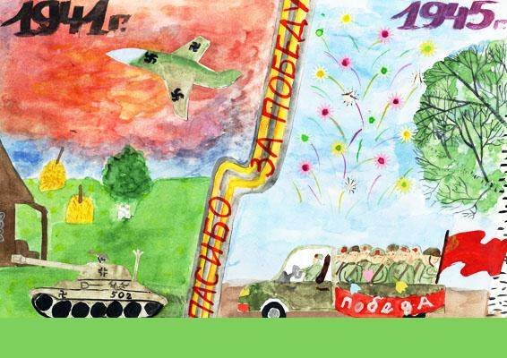
ВОЙНА ... ВЗГЛЯД ИЗ XXI ВЕКА
Голованова Юлия, 6 класс
Руководитель: Глебова М.А.

Slide 2
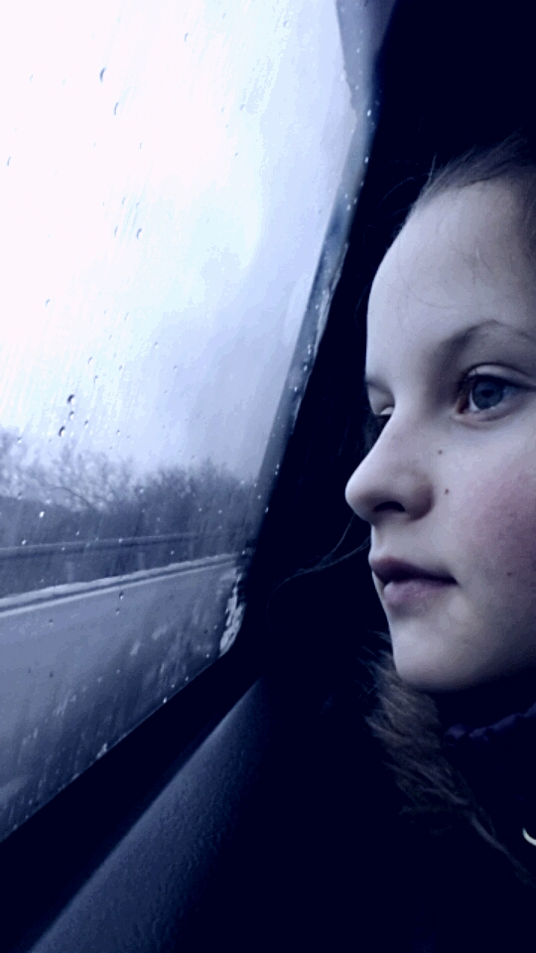
В 2015 году вся Россия отмечает славную дату - 70-летие Победы нашего народа
в Великой Отечественной войне. Великая Победа над фашистской Германией является одним из самых памятных дней
в истории нашего Отечества. Это общенациональный праздник для всех граждан России. Прошло 70 лет с того дня, когда «отгремели бои» и в нашей стране впервые отпраздновали День Победы – 9 мая 1945 года. Выросло уже несколько поколений, которые знают о войне только по учебникам истории, по книгам и фильмам.

Slide 3
Но самые ценные свидетельства для всех нас – это живые рассказы участников войны. Однако, чем дальше уходит в прошлое та война, тем меньше остается ветеранов, и для молодежи она становится чем-то далеким, событием давно ушедших дней. Как бы то ни было, с каждым годом в России редеют ряды людей, участвовавших в той войне, и все меньше остается среди нас носителей памяти о ней. Потому и столь важно сейчас – сохранить память о тех 1418 днях, когда наш народ ценой многочисленных страданий самоотверженно защитил страну, отстоял свою независимость, обеспечил свободное будущее следующим поколениям.

Slide 4
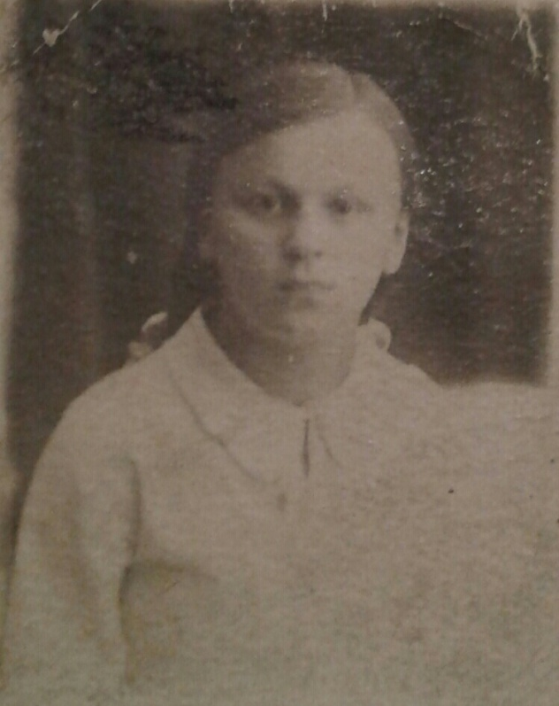
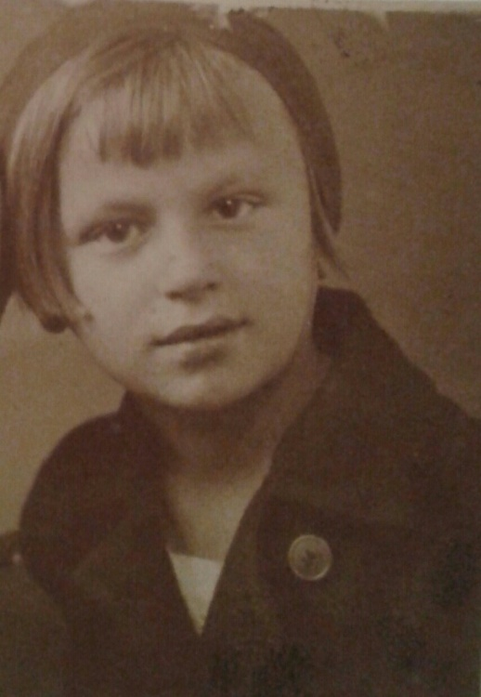
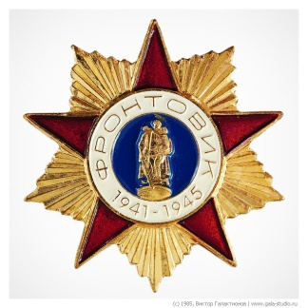
У меня есть прабабушка Лида, которая жила и работала во время блокады в Ленинграде, и я бы хотела рассказать про ее нелегкую жизнь в те далекие, страшные, жестокие военные годы.
До войны моя прабабушка жила в городе Сычевка Смоленской области.
На летние каникулы она поехала в Ленинград к своим старшим сестрам - Марусе и Кате. Но случилось так, что вернуться обратно она не смогла из-за начавшейся 22 июня 1941 года Великой Отечественной войны: на том направлении наступали немцы.
Пришлось остаться в Ленинграде и жить у своей сестры Кати. Прабабушке тогда было 17 лет, и она поступила учиться в Финансово-экономический техникум. Учеба должна была начаться 8 сентября, но когда юная студентка пришла к техникуму, он был разбомблен. Учиться было негде. В этот день началась блокада Ленинграда. Надо было на что-то жить. И она решила устроиться работать на бумажную фабрику. Там она вместе со своими сверстниками сушила картон и делала из него упаковку. За работу выдавали продуктовые карточки, благодаря которым она могла получать продукты. Карточки полагались служащим, рабочим, детям и военным.
В это голодное время приходилось собирать и есть лебеду, выкапывать турнепс. Собирали в местах, где земля более мягкая и рыхлая. По карточке бабушка Лида могла получить один маленький кусочек хлеба в день. Продавец забирала карточку и выдавала 125 граммов драгоценного хлеба.

Slide 5
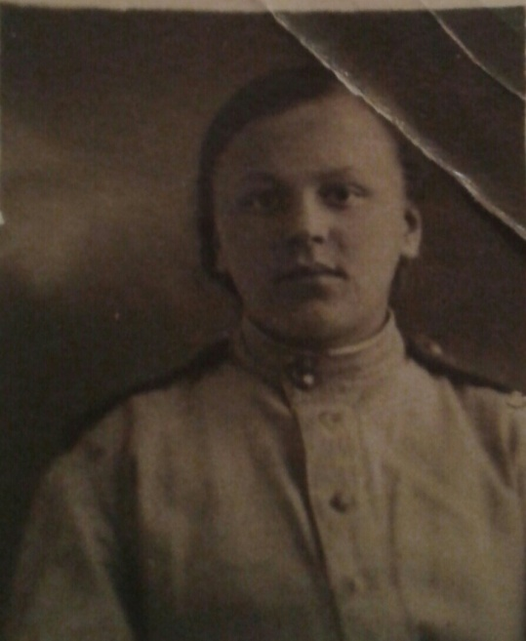
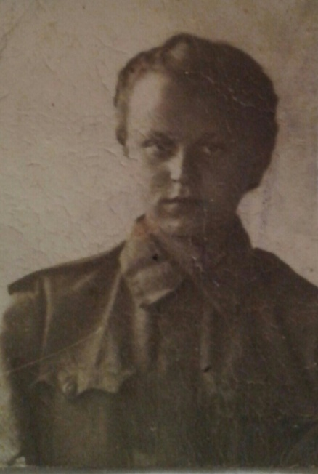
Однажды с моей прабабушкой произошел неприятный случай. Когда ей выдали карточку, она пошла за хлебом. Перед местом выдачи была большая очередь. Люди были голодные, и каждый хотел получить свой заслуженный хлеб. Когда подошла очередь прабабушки, продавщица отдала ей кусочек желанного хлеба… Вдруг какой-то голодный мальчишка вырвал у нее из рук хлеб и убежал.
Она не знала, что ей делать. А продавщица больше хлеба ей не дала. Со слезами вернулась Лида домой. На следующий день она была уже осторожнее и держала свой кусочек хлеба крепко. Прабабушка всегда относила домой свой хлеб. И даже если она была очень голодна, все равно делила его с сестрой Катей и больным братом Иваном. Конечно же, Ивану доставалось больше. Он же был мужчина. К тому же, больной. Ему нужны были силы.
В то время, несмотря на постоянные и жестокие обстрелы, работали трамваи. Часто случалось так: когда люди ехали в трамвае, объявляли тревогу из-за обстрелов, трамваи останавливались, и люди убегали куда могли, прятались. Доехать куда-либо на трамвае было очень трудно.
После работы на бумажной фабрике прабабушку призвали в армию и отправили на курсы вождения военных машин. 3 месяца она училась. Но водить машину ей не пришлось: по окончании курсов ее отправили в прифронтовую часть в Невской Дубровке, где находились склады с оружием, и нужно было разгружать вагоны. Вместе с ней там трудилось еще 500 девушек.

Slide 6
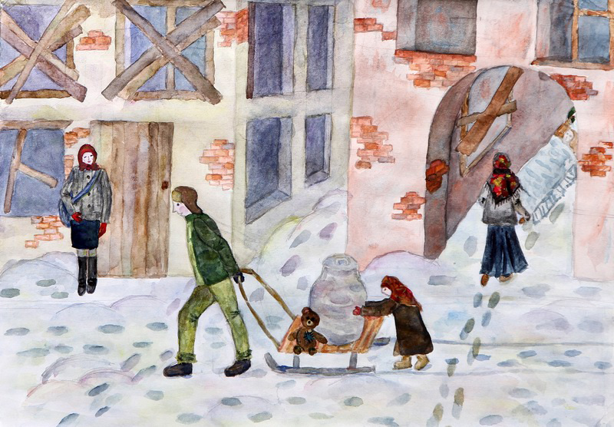
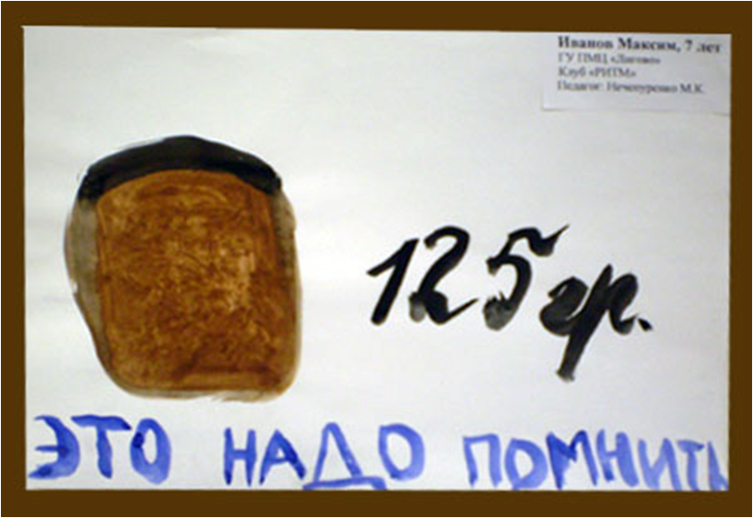
Нет ни одной семьи в России,
В чью жизнь не вторглась бы война.
И человека нет в России,
Судьбу, которого не изменила бы она!
Война, безжалостная, злая,
Сметала на своем пути
Все города, не разбирая,
Солдат, желавших Родину спасти.
Но не только военные люди
За Отчизну стояли стеной,
Были также мирные люди,
Защищавшие тыл своей страны.
Есть много городов-героев:
От Сталинграда до Москвы,
Но Ленинград мне всех дороже -
Великий город около Невы.
Девятьсот проклятых дней блокады
И два миллиона тяжких смертей!
Вот, что выдержали Ленинградцы,
Спасая от рабства своих детей!
Среди тех, кто стоял за свободу,
Кто боролся за жизнь до конца,
Николаева Лидия Александровна,-
Она стойко держалась всегда.
И, пройдя сквозь огонь и воду,
Испытавши мучений сполна,
Рассказывает, хоть и с болью в горле,
Про блокадную жизнь мне она.
Как отключили свет и газ,
И как в глазах огонь погас,
Как было страшно ей одной
Бродить по улице немой.
Как вместо хлеба, молока
Опилки ели, лед топили,
И как, смотря на облака,
О мирном небе все просили.
Как тяжело работать было,
Чтоб больше хлеба получить,
Как сильно сердце в груди билось,
Когда стреляли, чтоб добить.
Когда вокруг себя ты видишь
Трупы невинных детей,
Голодных, тощих стоны слышишь.
Повсюду тысячи смертей.
Но после своего рассказа
Она всегда мне говорит:
«Не дай вам Бог, родные дети,
Перетерпеть все муки эти!
Добро пусть в мире победит!»
Стихотворение написала Голованова Екатерина, моя сестра

Slide 7
Стихотворение написала Голованова Екатерина, моя сестра
Это стихотворение написала Голованова Екатерина,
моя сестра

Slide 8
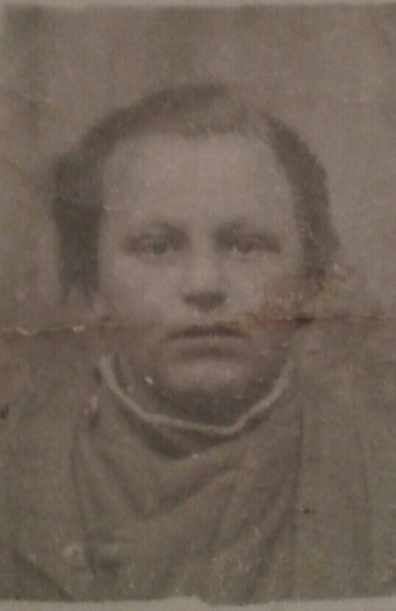
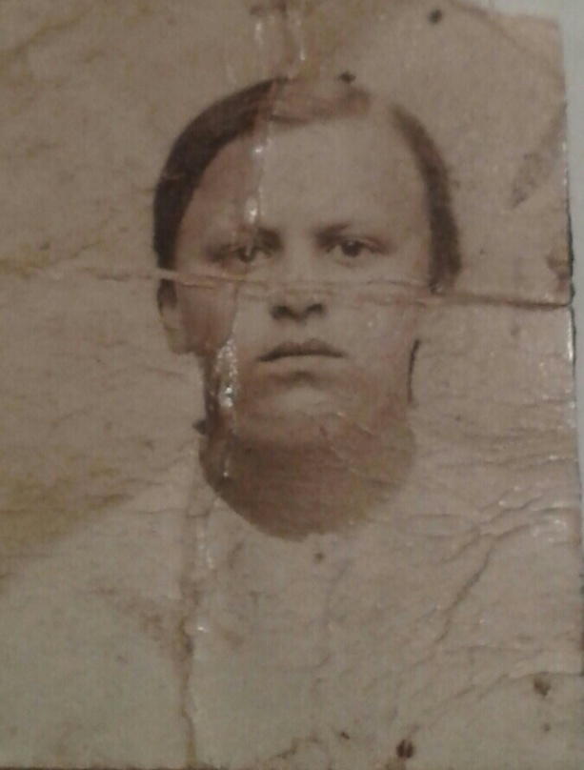
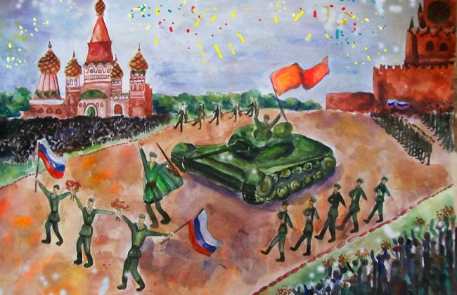
Прабабушка хорошо помнит, как вшестером им приходилось разгружать вагон с оружием. Вагон был заставлен ящиками от дверей до потолка. Ящики весили от 24 до 54 кг. Каждая семнадцатилетняя девушка носила ящик весом в 54 кг! Это была очень тяжелая работа! Они работали в 50 км от линии фронта. И все-таки там было очень страшно. Преодолевая свой страх, девушки выполняли эту тяжелую работу.
Каждый день Лидия вместе со своими подругами забиралась на крышу для того, чтобы сбрасывать с нее зажигательные бомбы. Немцы бомбили ими дома и продовольственные склады. Молодые девчата сбрасывали их на землю и тушили, чтобы они не взрывались.
За работу на Невской Дубровке бабушке дали маленькую комнату в 8 кв. метров.
Всю войну она не знала, где находилась ее мама. Только после войны, в 1949 году, она нашла ее!
День Победы она отмечала одна в родительском доме на улице Снегирева в Смоленской области.
Блокада Ленинграда длилась очень долго. Это было мучительное и жестокое время. Мы сейчас не можем представить, каково им было там. Голод, холод, страх, тяжелейший труд, бомбежки и обстрелы, кругом смерть и разруха – вот что пришлось пережить людям. Каждый жил, как мог. Даже сейчас, когда мы слушаем рассказы ветеранов, нам становится жутко и страшно. Так каково же им было там? Мы должны уважать и чтить людей, которые выжили и победили в Великой Отечественной войне! Благодаря им мы живем в мире! Слава героям войны!

Slide 9
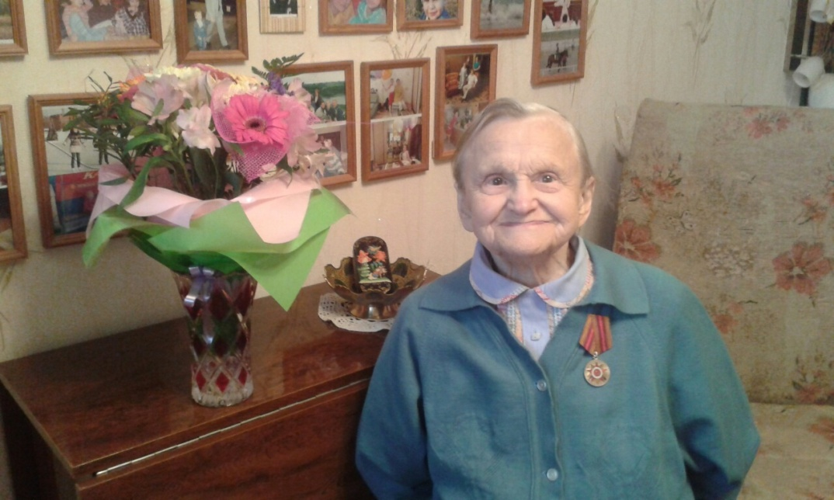
Спасибо, дорогие ветераны!
Спасибо, бабушка моя!
За то, что бились вы за правду
Во имя мира и добра!

